Slide 1

VEHICULOS
Qué le vence a tu moto o a tu carro, y cuándo.
Programación Móvil (IF2004) · Grupo 602 · Entregable 1: definición y navegación
David Muñoz Betancur · Juan Pablo Bustos Sepúlveda · Anderson Fabián Sánchez Benítez
26 de septiembre de 2026
Notes:
Presenta: quien abra (Juan Pablo). 20 segundos: nombre, equipo, y la frase de una línea: 'una app para que el dueño de una moto o un carro sepa qué le vence y cuándo, sin depender de la memoria ni del mecánico'.

Slide 2




Parte no técnica · El problema
El problema: el mantenimiento se lleva de memoria
Se pasan los kilómetros
El desgaste se mide en tiempo ("hace como tres meses") y no en km, que es la medida real. Una moto de uso diario pasa los 3.000 km del aceite en seis semanas.
Caso real del equipo
Suzuki Gixxer 250
Se pasan las fechas
El manual pide el cambio de aceite cada 3.000 km o 3 meses, lo que ocurra primero. Como es una moto secundaria, la cuenta se llevaba por meses y de memoria. El cambio se hizo después del intervalo.
SOAT, técnico-mecánica e impuesto vencen una vez al año, en fechas distintas, y nadie avisa. Circular sin ellos: multa e inmovilización (Ley 769 de 2002, art. 131).
El mecánico es la única fuente
Depende de lo que el conductor le cuente y tiene interés en que el vehículo vuelva al taller.
Con la app, ese aceite hoy aparecería como “vencido por tiempo”.
VEHICULOS · Entregable 1 · 2
Notes:
Presenta: Juan Pablo. Tres ideas: km vs tiempo, fechas de documentos, dependencia del mecánico. Cierra con el caso real de la Gixxer: es la prueba de que el problema es de nosotros, no inventado. No leer la diapositiva.

Slide 3


Parte no técnica · El problema
¿Por qué una app móvil y no una hoja de cálculo?
El dato se lee en el tablero
La alerta se necesita antes de salir
Funciona sin conexión
El kilometraje se ve con el vehículo al frente y el teléfono en la mano, no frente a un computador.
Saber si hoy hay pico y placa o si el SOAT vence mañana sirve en la puerta, no al final del día.
En un parqueadero o en carretera no siempre hay señal. Todo se guarda en el teléfono.
VEHICULOS · Entregable 1 · 3
Notes:
Presenta: Juan Pablo. Esta es la pregunta que el profe siempre hace. Tres razones: dónde se lee el dato, cuándo se necesita la alerta, y sin conexión (RNF-01).

Slide 4

Parte no técnica · Objetivos
Objetivos
Objetivo general
Que el conductor sepa, desde su teléfono y sin depender del taller, qué mantenimiento y qué documento le vence a cada vehículo y en cuánto tiempo.
15 días
6 toques
2 toques
Al abrir
de anticipación mínima con la que cada vencimiento aparece en el panel.
como máximo para registrar un vehículo después del inicio de sesión.
para actualizar el kilometraje desde el panel del vehículo.
el panel se ve si hoy hay pico y placa, sin buscarlo en otra parte.
Cada objetivo tiene un número: así se sabe al final si se logró.
VEHICULOS · Entregable 1 · 4
Notes:
Presenta: Juan Pablo. Subrayar que son medibles: 15 días, 6 toques, 2 toques. El quinto objetivo (que el taller reinicie el contador) se menciona con la diapositiva de roles.

Slide 5


Parte no técnica · Alcance
Alcance de esta versión
Incluye
No incluye
Inicio de sesión con dos roles: conductor y mecánico
Registro de motos y carros por conductor
Panel por vehículo: kilometraje, próximo mantenimiento, SOAT, técnico-mecánica, impuesto y pico y placa
Lista de mantenimientos con intervalo en km y en meses
Registro de mantenimientos realizados por el taller
Datos guardados en el teléfono
Notificaciones push: “avisar” es mostrarlo en el panel
Chatbot, sugerencias de repuestos y comparación de componentes
Consulta automática a fabricantes: los planes son datos fijos por modelo
Gasolina, batería, presión de llantas (sensores)
Gastos, compras o pagos
Registro de cuentas nuevas, iOS, web y pico y placa fuera de Medellín
VEHICULOS · Entregable 1 · 5
Notes:
Presenta: Juan Pablo. Lo que no está en 'incluye' no se construye. Si preguntan por el chatbot o la API de fabricantes del SRS de agosto: se sacaron del alcance a propósito y quedó registrado en el historial del documento.

Slide 6

Parte no técnica · Roles
Quién usa la app
Conductor
Mecánico / taller
Registra sus vehículos y actualiza el kilometraje
Ve el panel de cada uno: qué vence y cuándo
Marca un mantenimiento como hecho
Ve los vehículos que atiende
Registra el mantenimiento que hizo, con el kilometraje real
Ese registro reinicia el contador del ítem (RN-05)
Login: correo y contraseña; el rol viene con la cuenta y decide a qué pantalla entra. Stakeholders sin acceso: Secretaría de Movilidad (pico y placa, impuesto), aseguradoras (SOAT), fabricantes (planes de mantenimiento).
VEHICULOS · Entregable 1 · 6
Notes:
Presenta: David. Por qué dos roles: el conductor sabe cuándo actualiza el km, pero el taller sabe a qué km exacto hizo el cambio. Separar el rol evita que ese dato dependa de que el conductor lo transcriba bien.

Slide 7
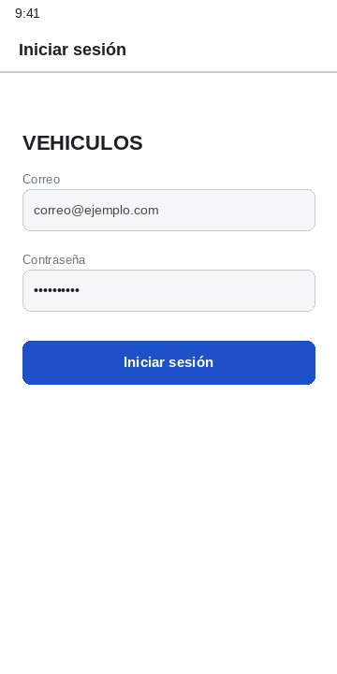
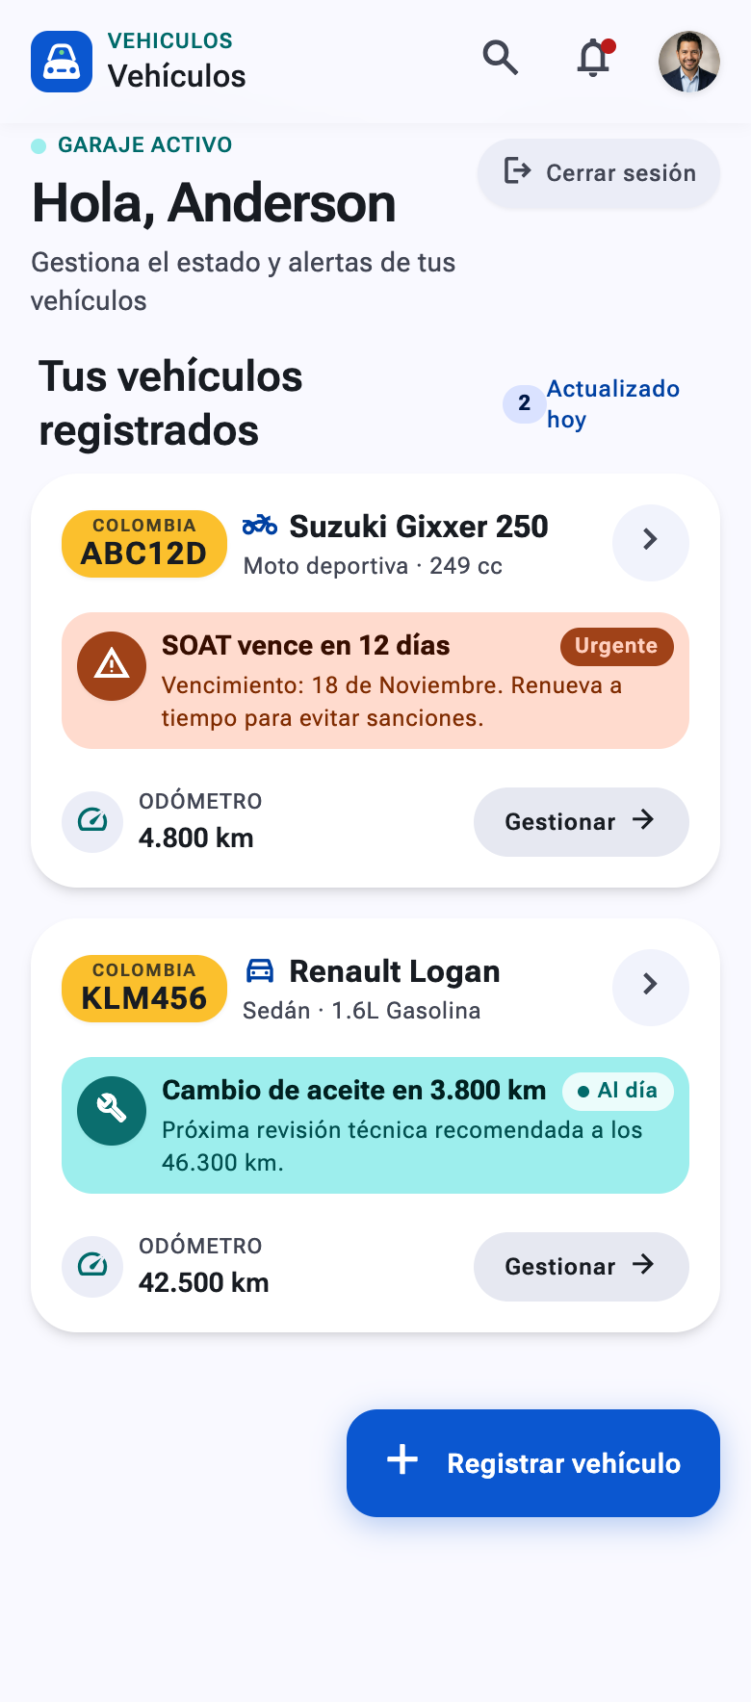
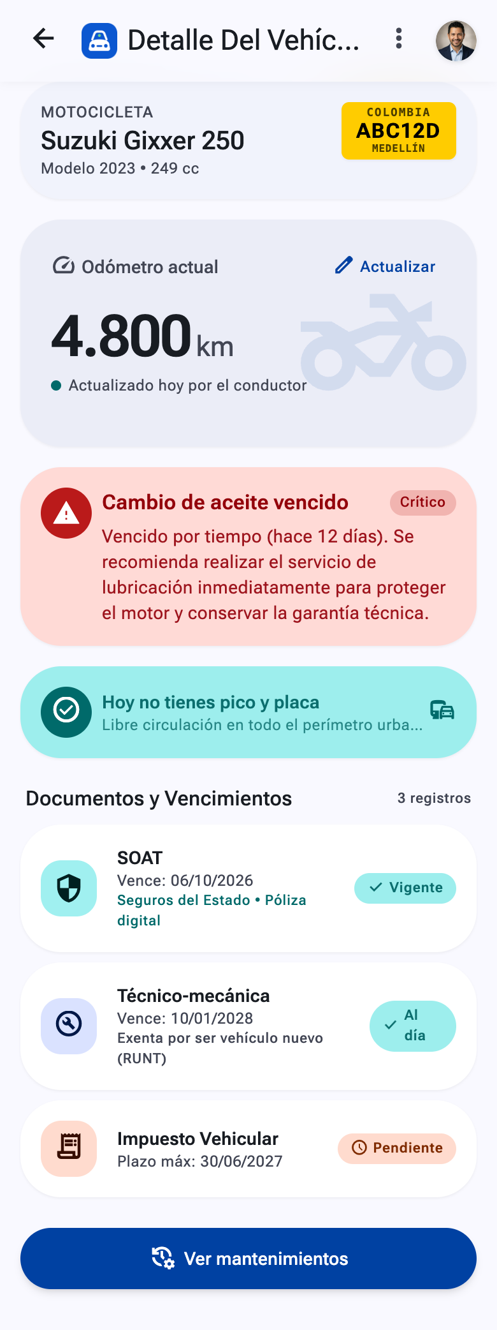
Parte no técnica · Mockup
Recorrido del conductor
Tocar un vehículo en P-02 abre su panel: ese es el paso de lista a detalle.
P-01 Inicio de sesión
P-02 Mis vehículos
P-03 Panel del vehículo
Correo y contraseña. El rol decide la pantalla siguiente.
Una tarjeta por vehículo con la alerta más próxima. Botón + y Cerrar sesión.
Kilometraje, próximo mantenimiento, documentos y pico y placa. Botón Ver mantenimientos.
VEHICULOS · Entregable 1 · 7
Notes:
Presenta: David. Recorrido pantalla por pantalla del conductor. Señalar en P-02 la alerta 'SOAT vence en 12 días' y en P-03 la alerta 'Cambio de aceite vencido por tiempo': es RN-01, vence lo que llegue primero.

Slide 8
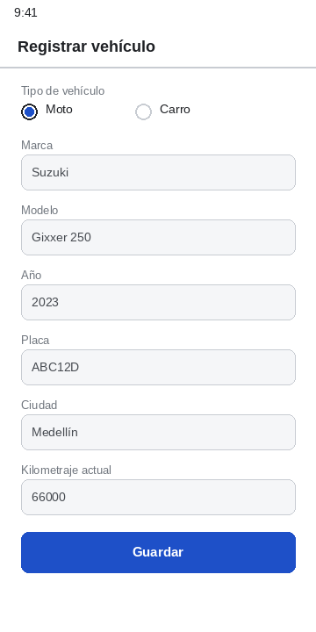
Parte no técnica · Mockup
Registrar, mantenimientos y taller
Imagen del mockup
(docs/mockup)
Imagen del mockup
(docs/mockup)
P-06 es la pantalla del segundo rol: el mecánico entra directo aquí desde el login.
P-04 Registrar vehículo
P-05 Mantenimientos
P-06 Taller
Tipo, marca, modelo, año, placa, ciudad y kilometraje. Guardar vuelve a la lista.
Cada ítem con su intervalo (“cada 3.000 km o 3 meses”), cuánto falta, estado en color y botón Hecho.
Vehículos atendidos y formulario para registrar un mantenimiento: ítem, kilometraje y fecha.
VEHICULOS · Entregable 1 · 8
Notes:
Presenta: David. P-04 es el formulario (condición mínima). P-05 y P-06 son sus pantallas: explicar el semáforo de estados (al día, próximo, vencido) y que el taller reinicia el contador. Reemplazar los dos marcos por las imágenes p05 y p06 antes de la sustentación.

Slide 9

Parte técnica · Demo
Demo en vivo
Recorrido completo del mapa de navegación, en el emulador
1
Login como conductor
conductor@correo.com / 1234 → Mis vehículos saluda con el correo
2
Tocar ABC12D
Panel de la Gixxer: 4.800 km, aceite, SOAT 06/10/2026
3
Ver mantenimientos
Los ítems con su estado; el aceite ya vencido por meses
4
Atrás, atrás, +
Registrar vehículo, Guardar vuelve a la lista
5
Cerrar sesión
pop hasta el login, que sigue vivo debajo
6
Login como mecánico
taller@correo.com / 1234 → Taller
VEHICULOS · Entregable 1 · 9
Notes:
Presenta: Anderson. Demo con la app ya abierta antes de empezar. Narrar cada salto con la pila: push apila, pop desapila. Si preguntan por otro correo: el login recorre la lista usuarios y si no lo encuentra muestra el SnackBar y no navega.

Slide 10
Parte técnica · Requerimientos
Requerimientos principales
Funcionales
No funcionales
RF-01
Iniciar sesión y llevar al usuario a la pantalla de su rol
RNF-01
Sin conexión: todo se ve sin internet
RF-03
Lista de vehículos del conductor con la alerta más próxima
RNF-02
Abre y muestra la lista en < 3 s en gama media
RF-04
Panel del vehículo tocado: km, mantenimiento, documentos, pico y placa
RNF-03
Táctil ≥ 48 × 48 px; la alerta se lee sin abrir el panel
RF-07
Calcular el vencimiento por km y por meses; mostrar el que llegue primero
RNF-05
Android 8.0+, pantallas de 5 a 6,7”, vertical
RF-08
Marcar un mantenimiento como hecho con kilometraje y fecha
RF-12
Conservar los datos entre una apertura y la siguiente
RNF-06
La contraseña nunca se guarda en texto plano
VEHICULOS · Entregable 1 · 10
Notes:
Presenta: Anderson (o David). 13 RF y 7 RNF en el documento; aquí los que definen la app. Cada RF tiene rol y prioridad; cada RNF tiene un número que se puede medir.

Slide 11

Parte técnica · Modelo de datos
Modelo de datos
Usuario
Vehículo
Base local en el teléfono
1 → N
nombre, correo, clave,
rol (conductor | mecanico)
placa, tipo, marca, modelo,
anio, ciudad, kmActual,
fechaKm
Sin servidor en esta versión. En este entregable los datos son fijos en lib/modelos/vehiculo.dart y los objetos aún no llevan id.
1 → N
ItemMantenimiento
Documento
MantenimientoRealizado
nombre, intervaloKm,
intervaloMeses, ultimoKm,
ultimaFecha
tipo (SOAT | Tecnico-mecanica |
Impuesto), fechaVencimiento
item, km, fecha,
registrado_por (conductor | taller)
— próximo entregable
Un mantenimiento realizado actualiza ultimoKm y ultimaFecha de su ítem: así se reinicia el contador (RN-05).
VEHICULOS · Entregable 1 · 11
Notes:
Presenta: David. Cinco entidades; un usuario tiene muchos vehículos; un vehículo tiene ítems, documentos y mantenimientos realizados. Si preguntan por los id de la sección 10: aparecen cuando los datos pasen a SQLite; hoy cada vehículo guarda sus ítems adentro.

Slide 12
Parte técnica · Navegación
Mapa de navegación
P-04
Registrar vehículo
botón +
P-02
Mis vehículos
rol conductor
P-03
Panel del vehículo
Ver mantenim.
P-05
Mantenimientos
tocar vehículo
P-01
Inicio de sesión
rol mecánico
P-06
Taller
Todas las flechas son Navigator.push; se vuelve con Navigator.pop. Pila del conductor: P-01 → P-02 → P-03 → P-05. Atrás desapila una a una; Cerrar sesión en P-02 deja solo P-01, que siguió vivo debajo.
VEHICULOS · Entregable 1 · 12
Notes:
Presenta: Anderson. Mismo mapa de la sección 11 y mismo que el código. Pregunta típica: '¿qué pasa si en el login usamos pushReplacement?' — P-01 se borra de la pila y Cerrar sesión no tendría adónde volver: pantalla negra.

Slide 13
Parte técnica · Código
Cómo viaja el dato de la lista al detalle
// lib/pantallas/mis_vehiculos.dart
itemBuilder: (context, index) {
final vehiculo = vehiculos[index]; // el de ESTA fila
return TarjetaVehiculo(
vehiculo: vehiculo,
onTap: () {
Navigator.push(
context,
MaterialPageRoute(
builder: (context) =>
PanelVehiculo(vehiculo: vehiculo),
),
);
},
);
},
// lib/pantallas/panel_vehiculo.dart
class PanelVehiculo extends StatelessWidget {
const PanelVehiculo({
super.key,
required this.vehiculo,
});
final Vehiculo vehiculo;
// build() lee vehiculo.placa,
// vehiculo.kmActual, vehiculo.items...
}
Por qué llega el vehículo tocado y no otro: cada fila crea su propia variable vehiculo y su propio onTap, que la recuerda (closure). Se pasa por constructor con required: si falta, no compila.
VEHICULOS · Entregable 1 · 13
Notes:
Presenta: Anderson. Mostrar las dos mitades: el push con MaterialPageRoute y el constructor que recibe. Preguntas: '¿por qué push y no pushReplacement?' (P-02 debe seguir debajo para volver). '¿Es una copia?' No: es una referencia al mismo objeto de la lista vehiculos.

Slide 14
Parte técnica · Código
El login decide la ruta por rol; se vuelve con pop
// lib/pantallas/login.dart
Usuario? encontrado;
for (final Usuario usuario in usuarios) {
if (usuario.correo == _correo.text.trim() &&
usuario.clave == _clave.text) {
encontrado = usuario;
break;
}
}
if (encontrado == null) { /* SnackBar */ return; }
final Usuario usuario = encontrado;
if (usuario.rol == 'conductor') {
Navigator.push(context, MaterialPageRoute(
builder: (context) => MisVehiculos(correo: usuario.correo)));
} else {
Navigator.push(context, MaterialPageRoute(
builder: (context) => Taller(mecanico: usuario)));
}
// Mis vehículos: Cerrar sesión
TextButton(
onPressed: () =>
Navigator.pop(context),
child: const Text('Cerrar sesión'),
)
// Sin flecha automática en P-02:
automaticallyImplyLeading: false
Pila
Antes del pop: P-01 → P-02
Después: P-01
pop no crea nada: descarta la de encima y deja ver la que ya existía. Por eso el login vuelve con el correo escrito.
VEHICULOS · Entregable 1 · 14
Notes:
Presenta: Juan Pablo (login) y Anderson (pop). 'final Usuario usuario = encontrado' hace falta porque dentro del builder Dart no promociona la variable que puede ser null. '¿Por qué pop y no push al login?' Porque push apilaría un segundo login: P-01 → P-02 → P-01.

Slide 15

Parte técnica · Repositorio
Repositorio y decisiones
README.md cómo ejecutar, cuentas, capturas
docs/definicion.md 14 secciones, referencias, IA
docs/mockup/ p01-login.png … p06-taller.png
docs/presentacion/ estas diapositivas
lib/main.dart home: PantallaLogin()
lib/modelos/ vehiculo.dart (clases + datos fijos)
lib/pantallas/ login, mis_vehiculos, panel_vehiculo,
registrar_vehiculo, mantenimientos, taller
lib/widgets/ tarjeta_vehiculo.dart
Decisiones
Kilómetros o meses, lo que llegue primero (RN-01): así sirve para la moto de diario y la de fin de semana.
Documentos vencen solo por fecha; mantenimientos por km o meses.
Rol de mecánico: el taller reinicia el contador con el km real.
Los datos viajan por constructor con required, no por variables globales ni rutas con nombre.
Solo lo visto en clase: sin paquetes, sin manejo de estado externo.
Sin servidor: base local; en este entregable, datos fijos.
github.com/kuryx/VEHICULOS
Rama por tarea y Pull Request para todo lo que entra a main. Commits propios de los tres, en documentación y en código.
VEHICULOS · Entregable 1 · 15
Notes:
Presenta: Anderson. La estructura es la que pide la actividad. Cada decisión tiene su razón; las cuatro primeras están en el documento (secciones 9, 10 y 14).

Slide 16

Uso de inteligencia artificial
Claude (chat y Claude Code), declarado en docs/definicion.md
Para qué
Qué aceptamos
Qué corregimos / descartamos
Ordenar el SRS de agosto en las 14 secciones; borrador de requerimientos, reglas y modelo; esqueleto de pantallas y navegación, pidiendo la explicación de cada parte.
Documentos por fecha y mantenimientos por km o meses. El rol de mecánico. Las seis pantallas y el mapa.
Un borrador con otra numeración se reacomodó. Se descartó la pantalla aparte de Documentación y las notificaciones push.
El problema, el tema, los roles, el caso real, los mockups, las referencias y el código de las pantallas los escribimos y decidimos nosotros.
Preguntas
Notes:
Presenta: quien cierre. Declararlo no resta; ocultarlo sí. Cada integrante debe poder explicar cualquier línea, incluidas las que no escribió. Después: ronda de preguntas.

